Slide 1
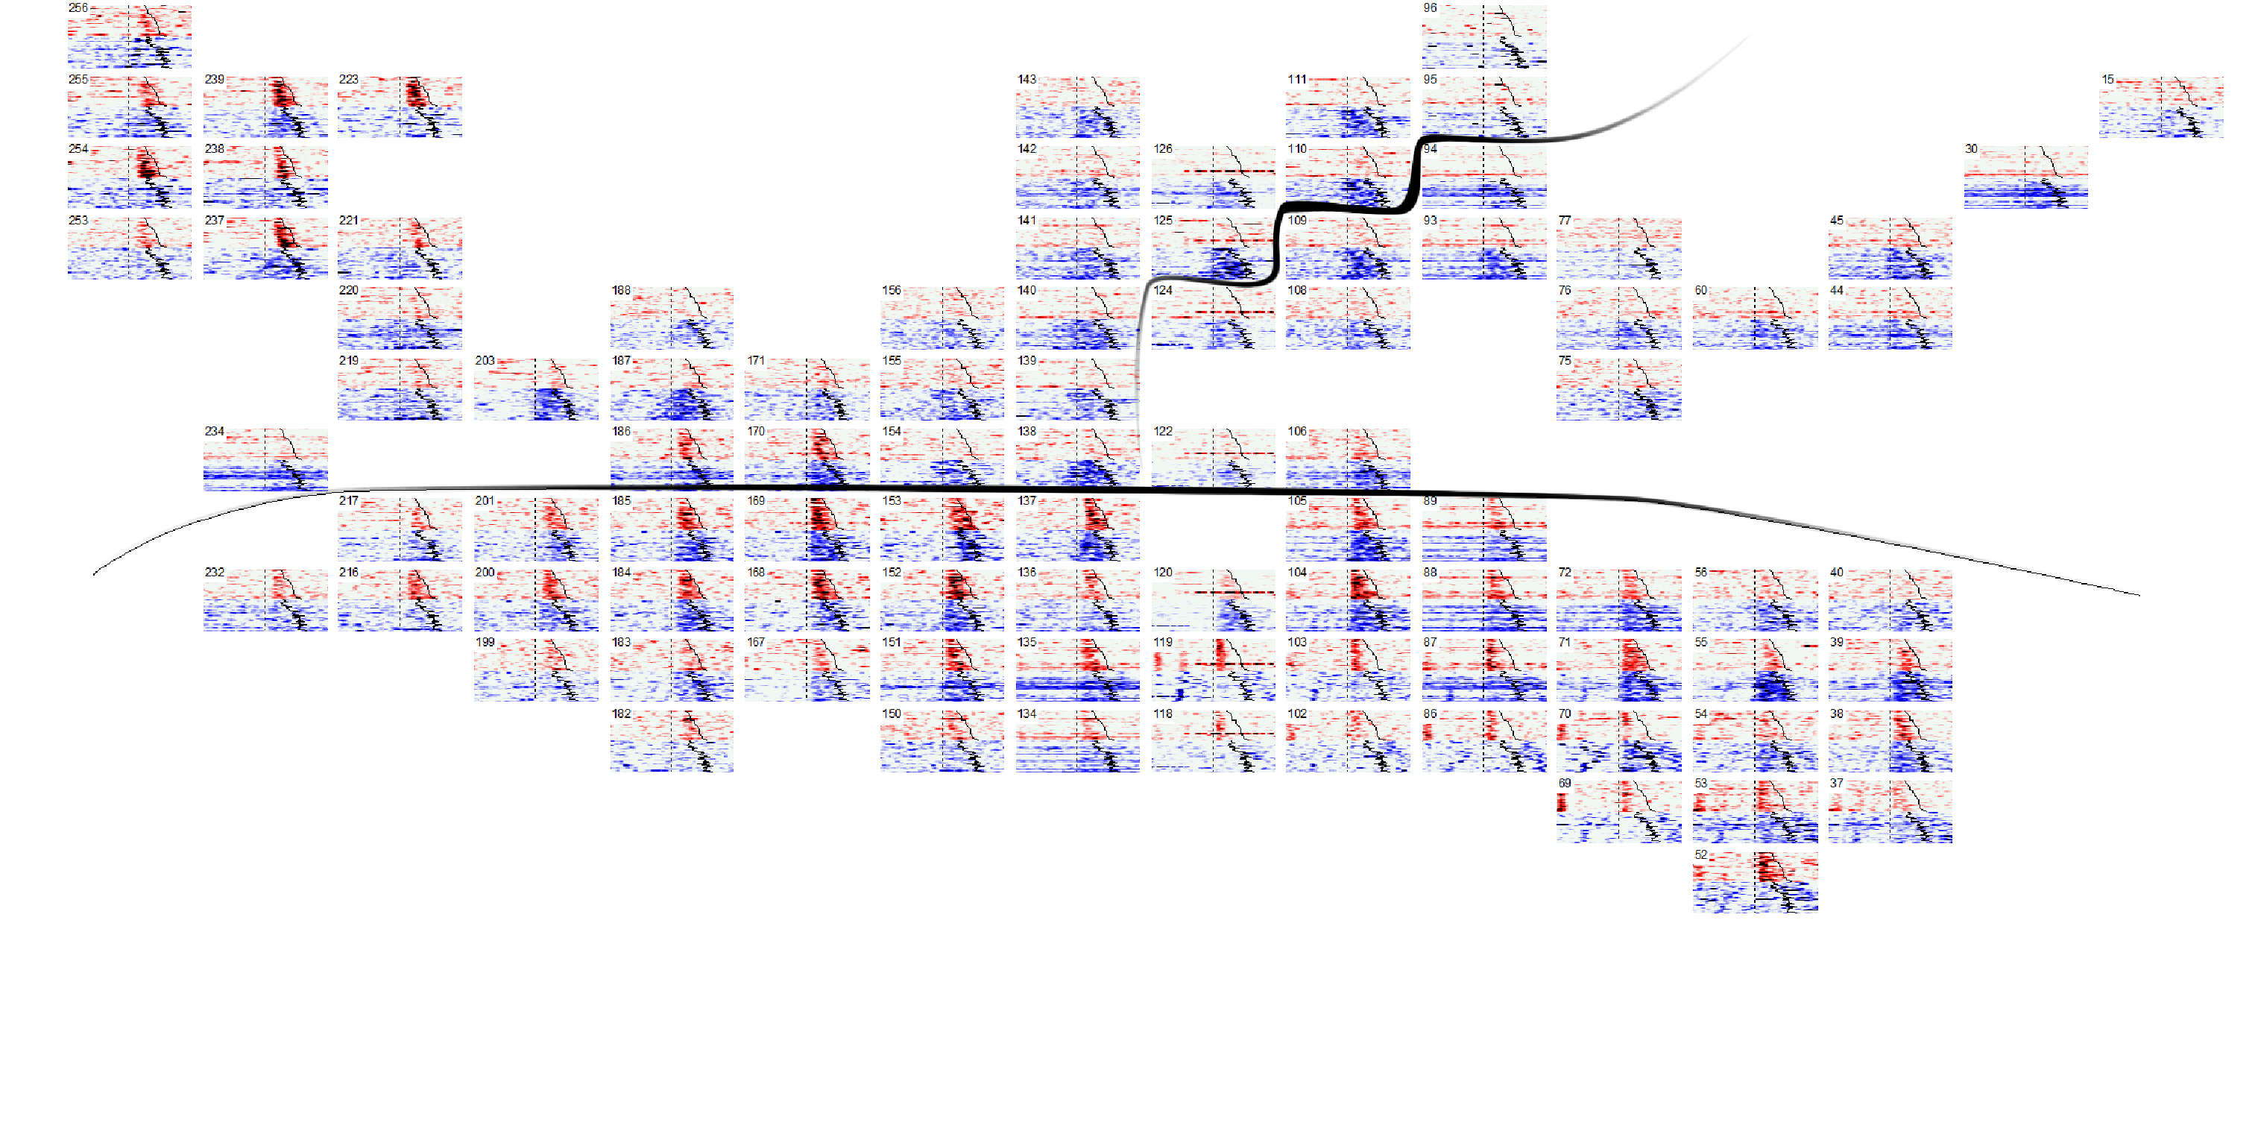
1
superior
Central Sulcus
anterior
Sylvian Fissure
posterior
inferior

Slide 2
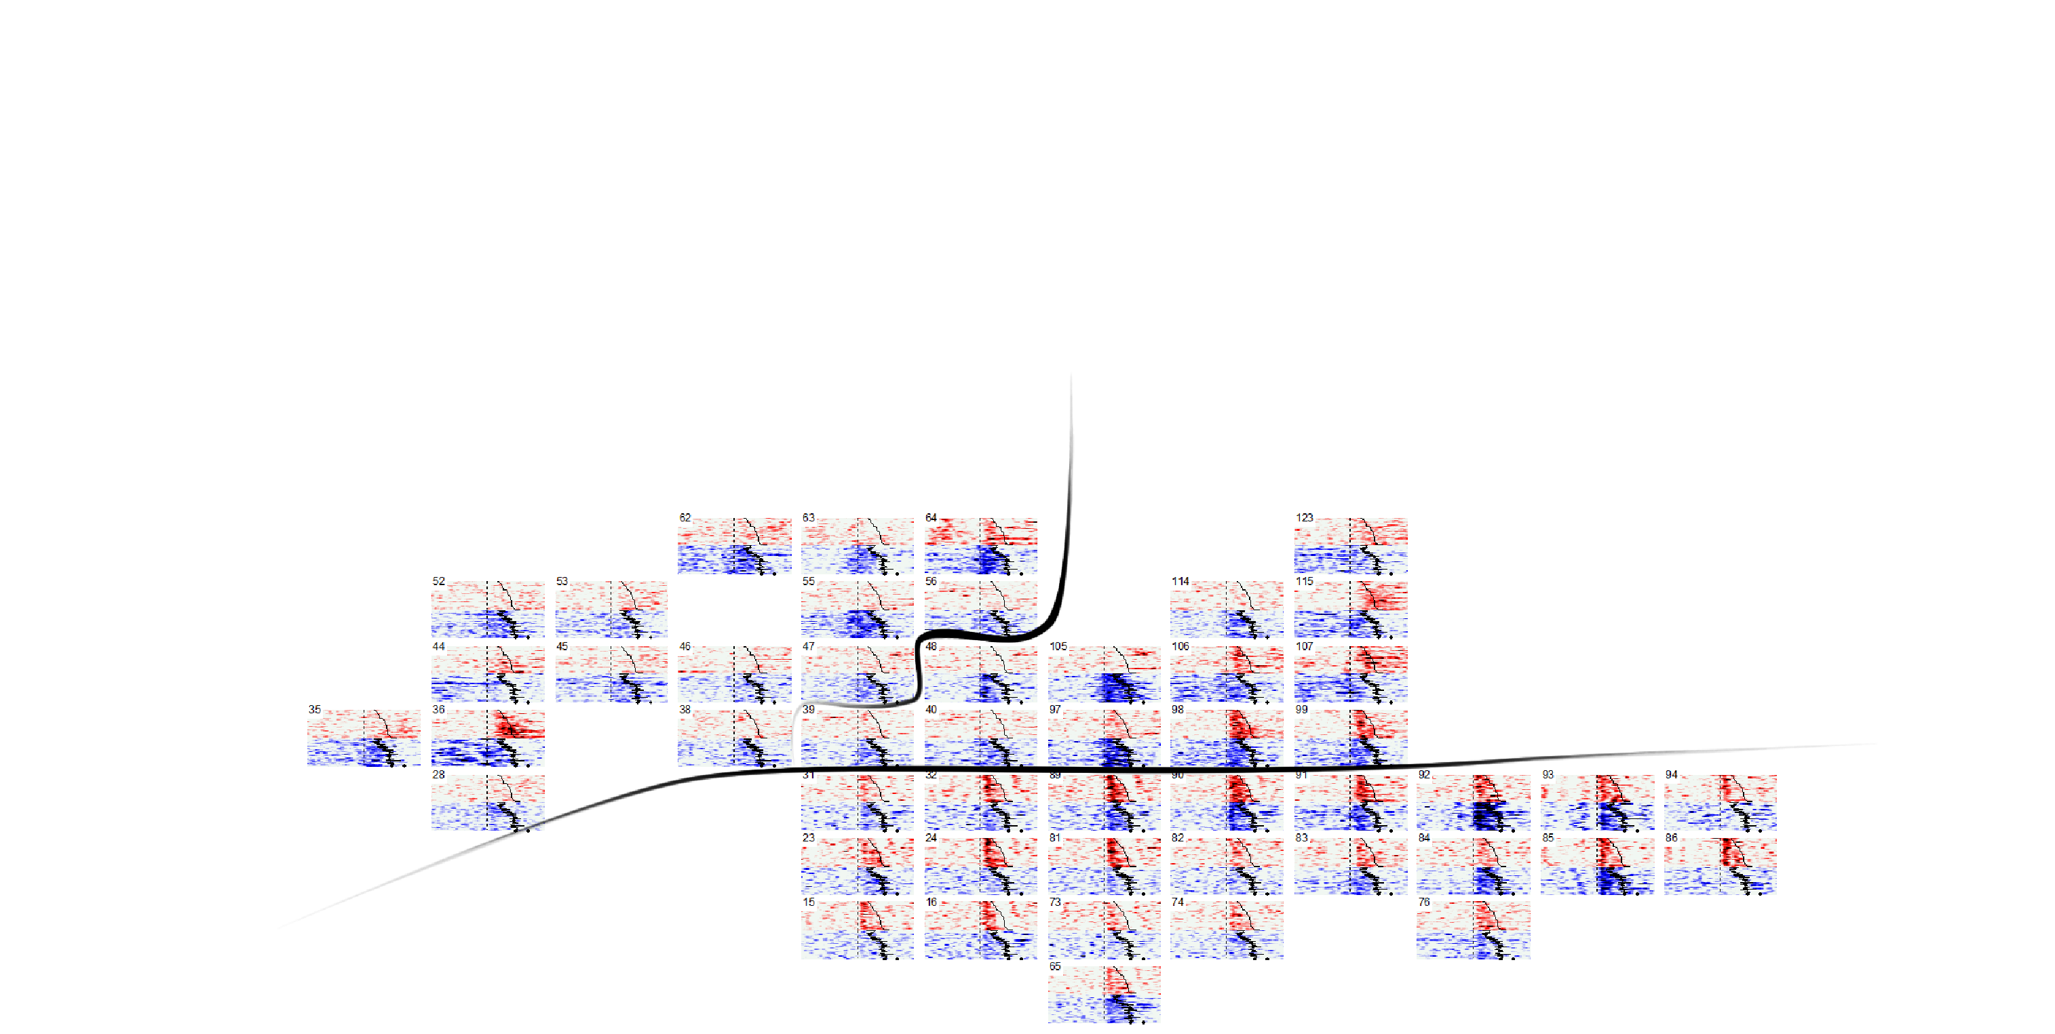
2
Central Sulcus
Sylvian Fissure

Slide 3
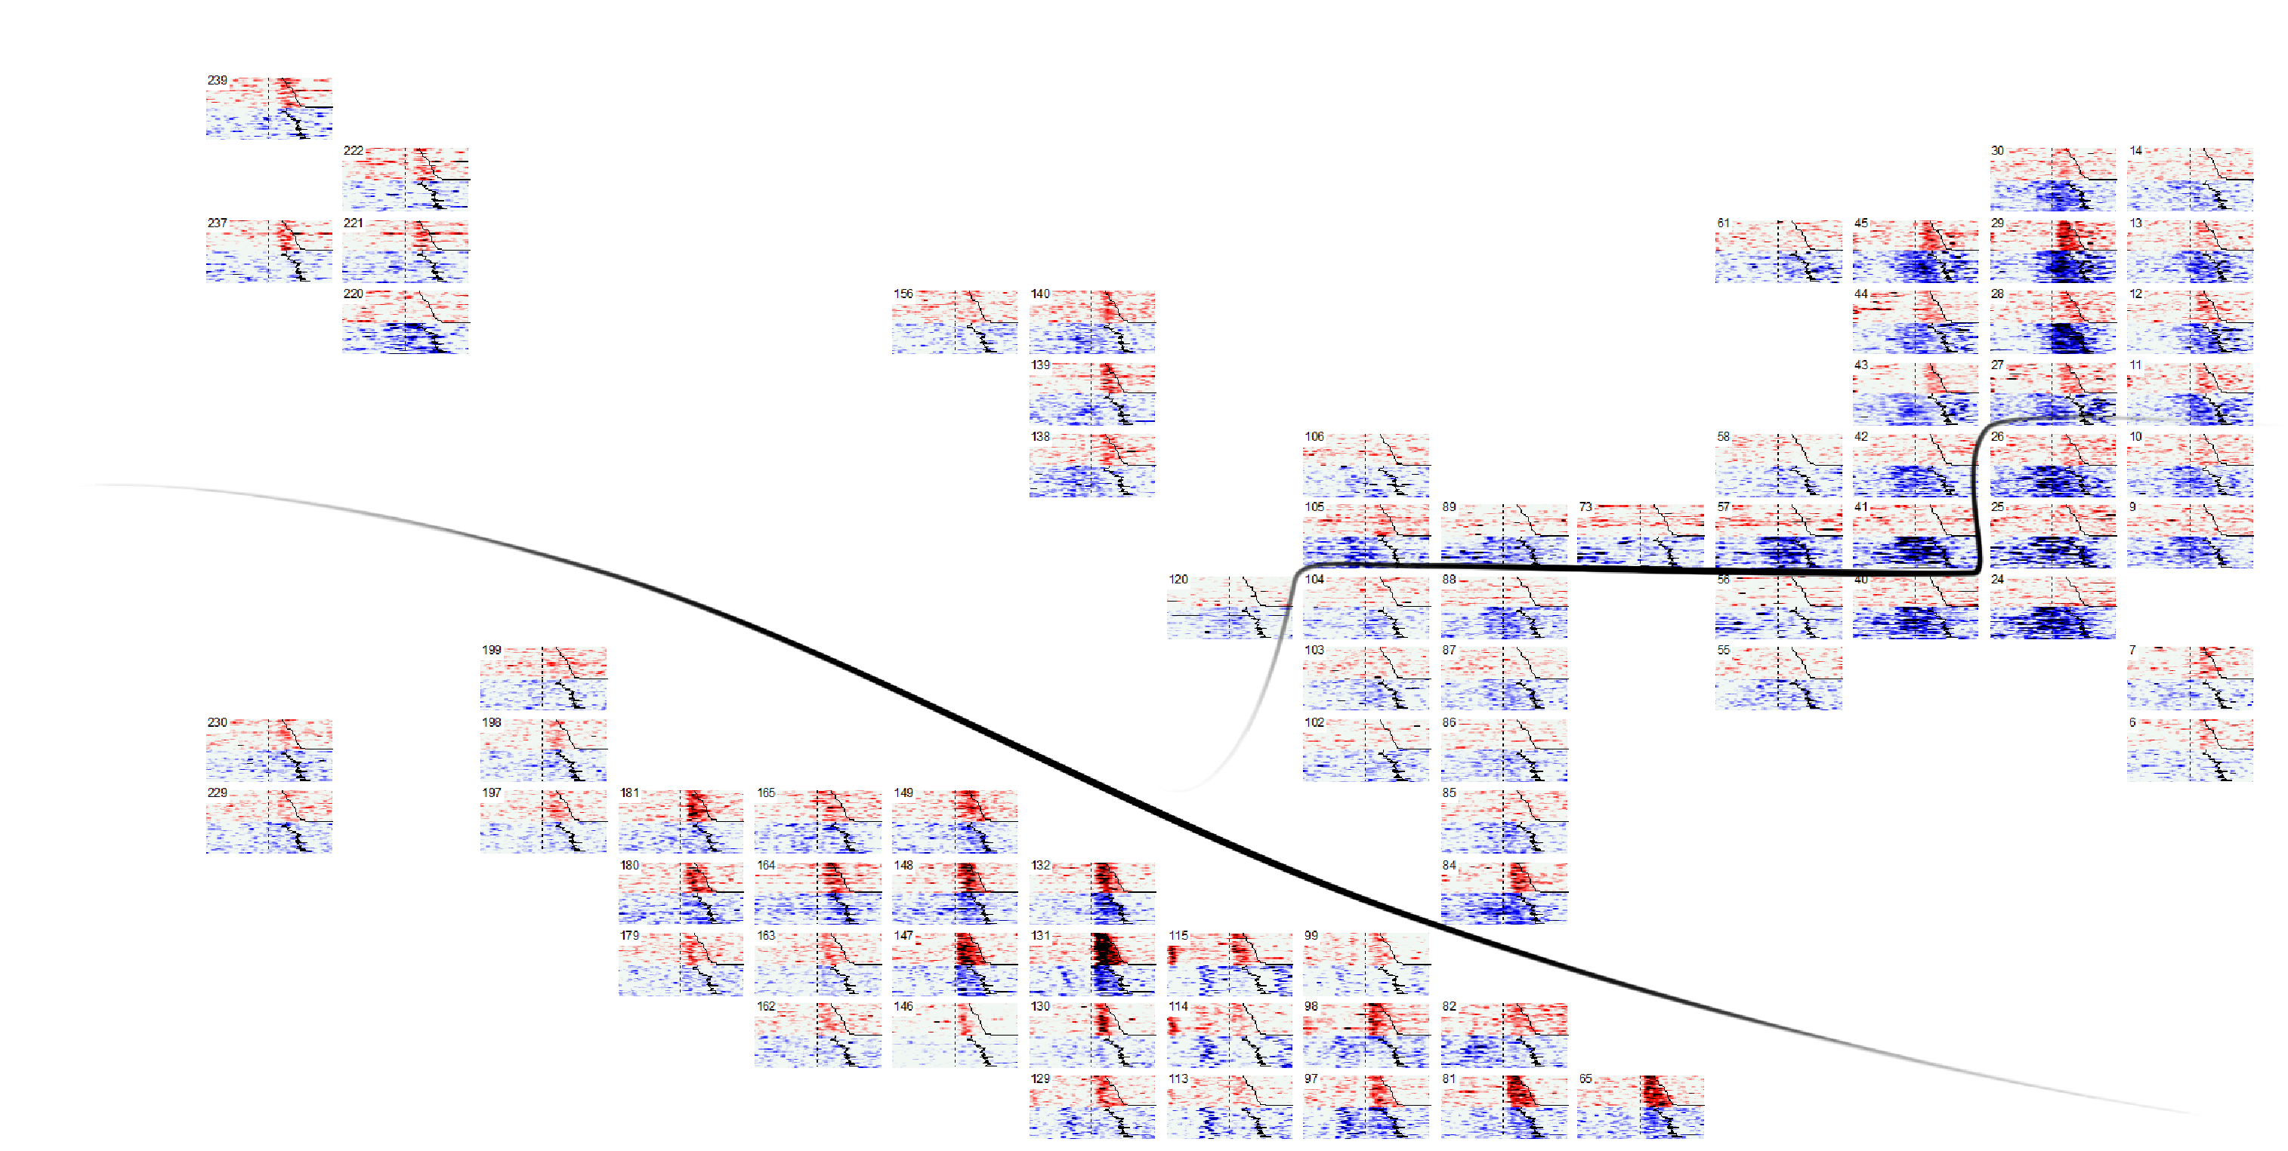
3
Central Sulcus
Sylvian Fissure

Slide 4
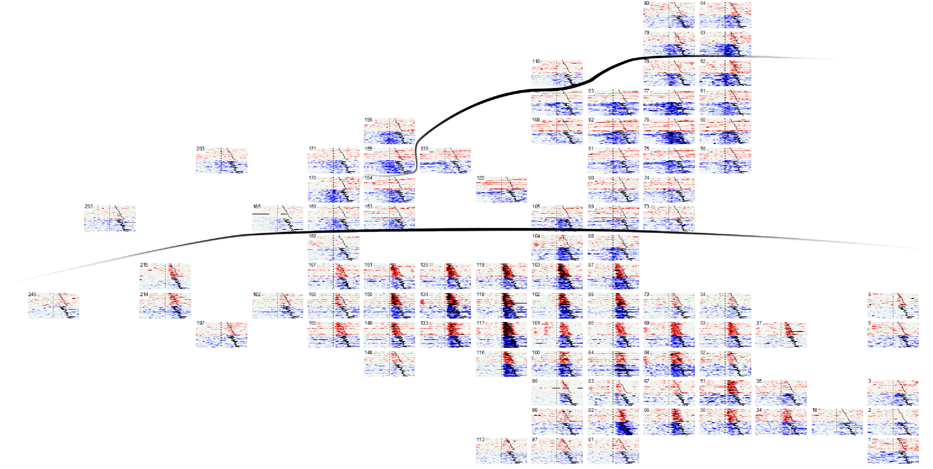
4
Central Sulcus
Sylvian Fissure

Slide 5
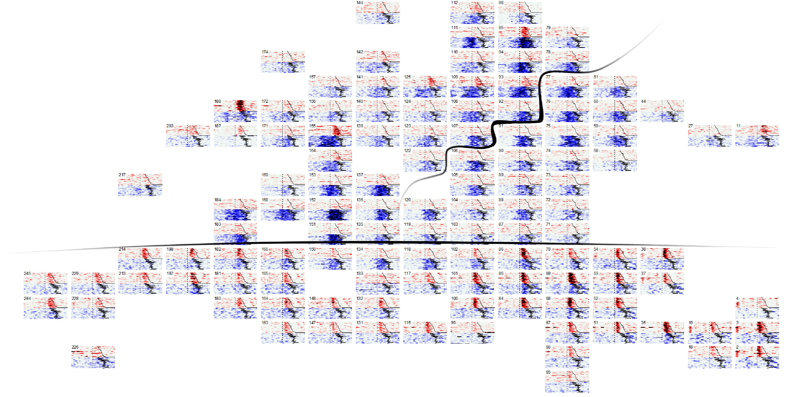
5
Central Sulcus
Sylvian Fissure

Slide 6
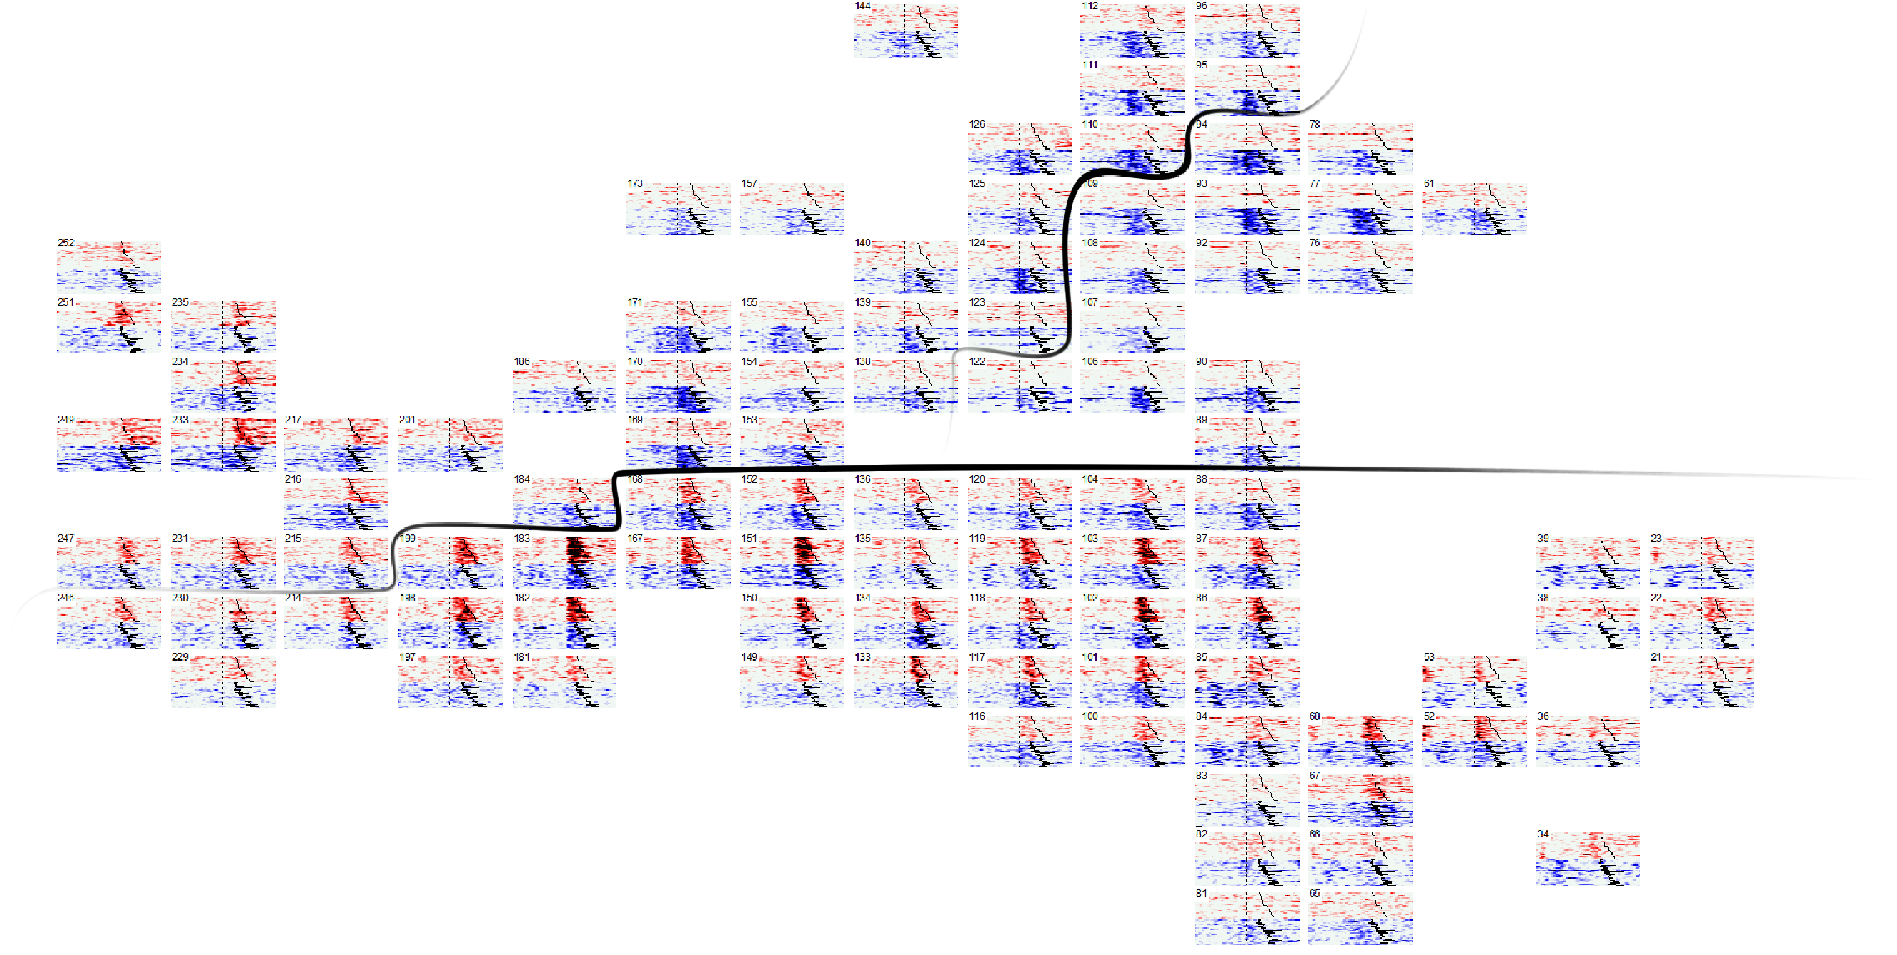
6
Central Sulcus
Sylvian Fissure

Slide 7
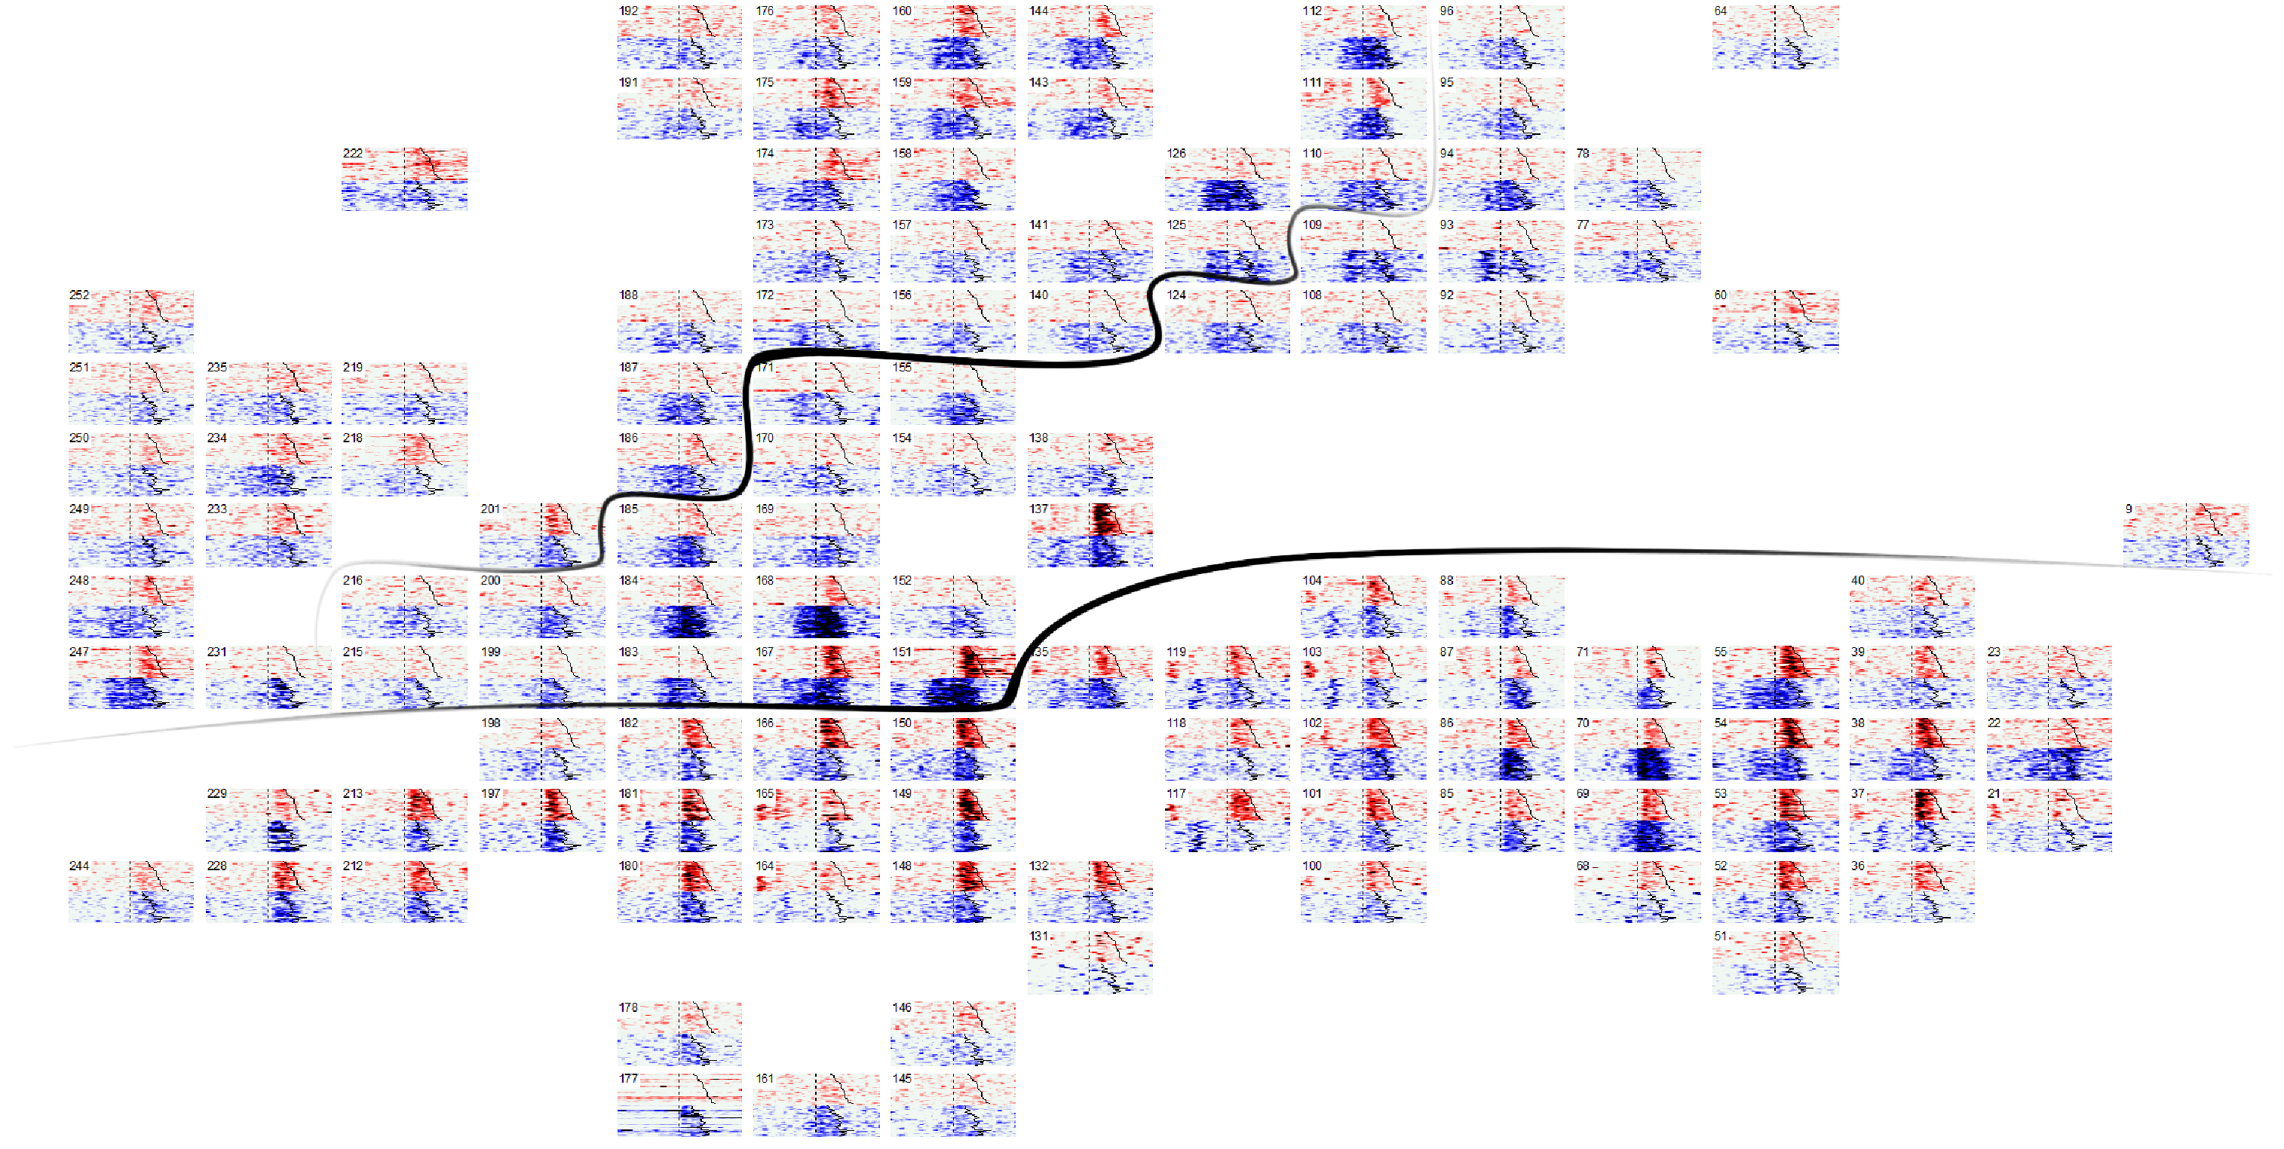
7
Central Sulcus
Sylvian Fissure

Slide 8
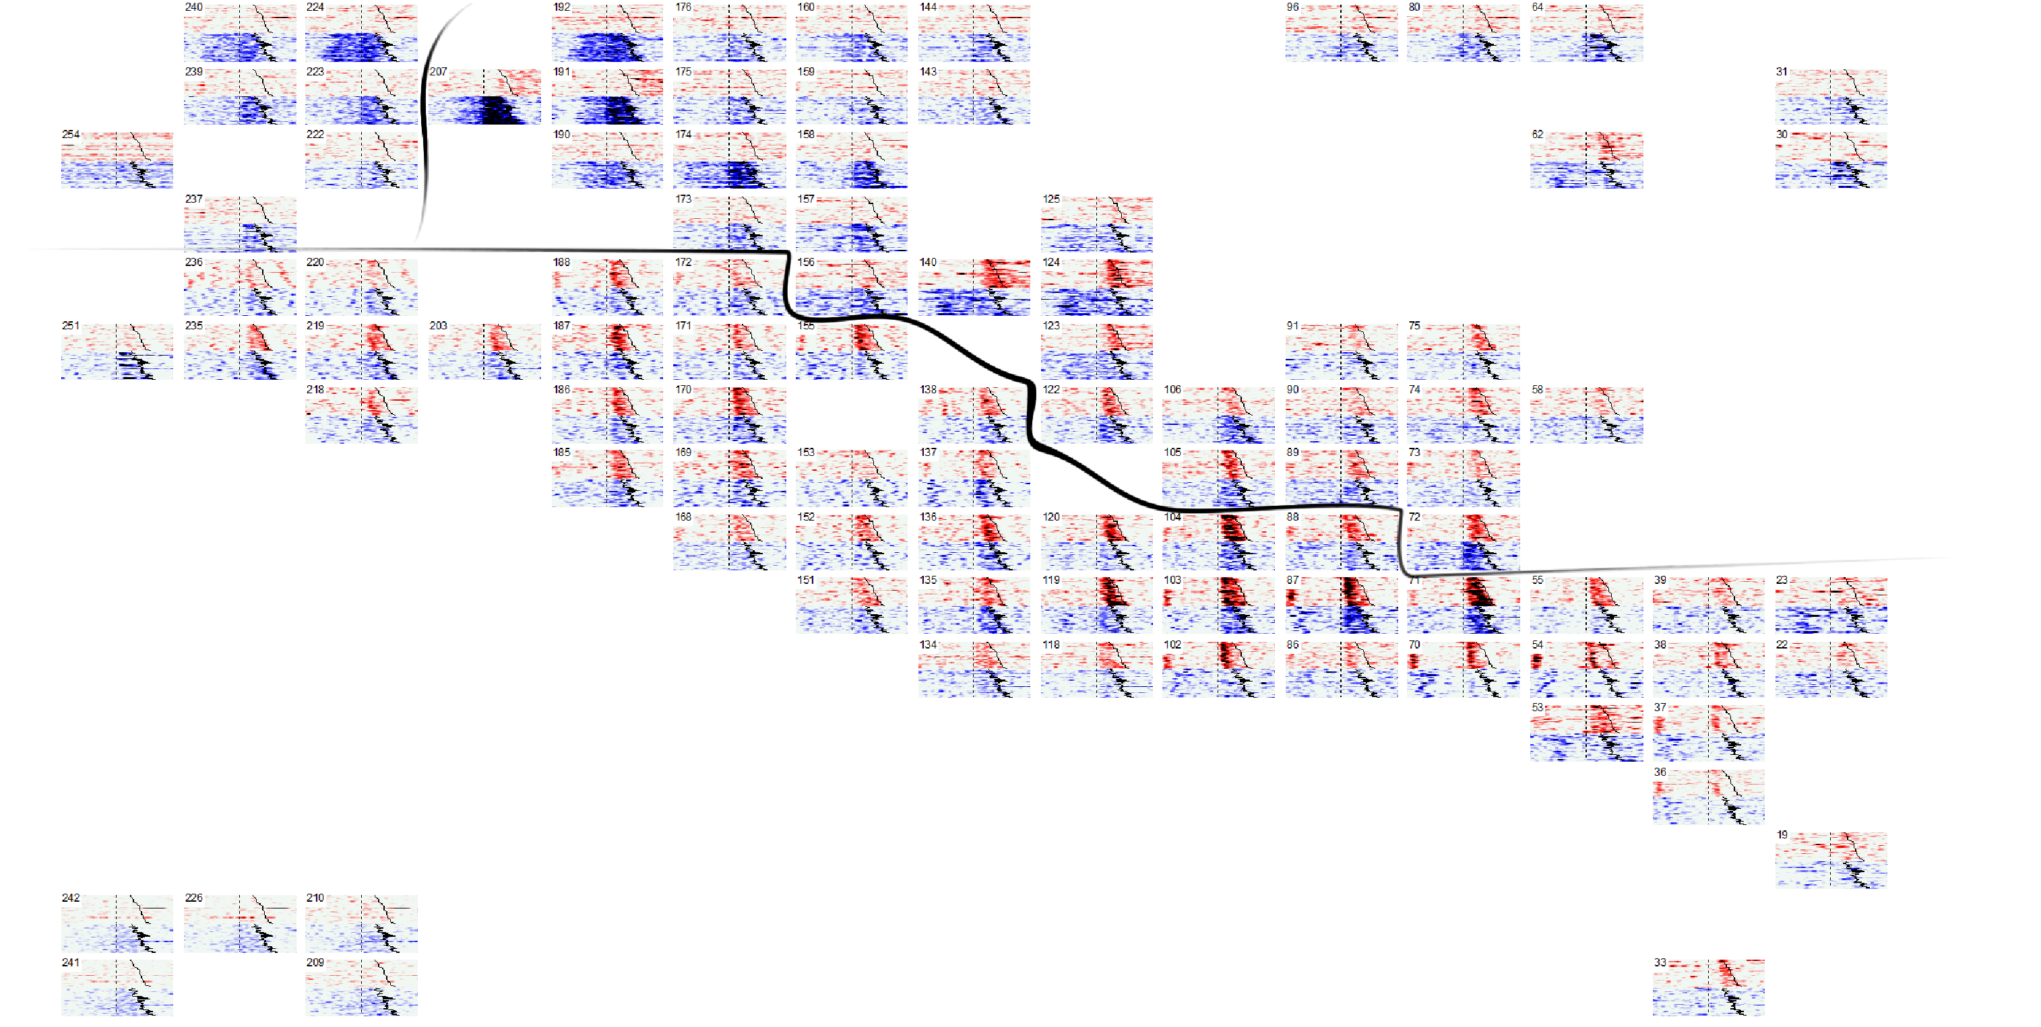
8
Central Sulcus
Sylvian Fissure

